Slide 1
Parcoursup 2025 en Île-de-France
Où la concurrence est-elle la plus forte ?
PROJET PERSONNEL · SÉANCE 5 — DOCUMENTS MULTIMÉDIA
[NOM Prénom]
Année universitaire 2026-2027 · [Filière], Université Paris Nanterre
[N° étudiant]
2 691
153 229
4,2 millions
formations en Île-de-France
places offertes
de candidatures
Données ouvertes : Parcoursup 2025, ministère chargé de l'Enseignement supérieur (SIES) — Licence Ouverte
Notes:
Bonjour. Je m'appelle [Prénom Nom], je suis en [Filière] à l'Université Paris Nanterre. Pour ce projet, j'ai choisi les données ouvertes de Parcoursup 2025 en Île-de-France : 2 691 formations, environ 153 000 places et plus de 4 millions de candidatures. Ma question est simple : où la concurrence est-elle la plus forte ?

Slide 2
Problématique et démarche
LA QUESTION
LA DÉMARCHE
En Île-de-France, dans quelles
filières est-il le plus difficile
d'obtenir une place ?
1
Collecter
Données ouvertes Parcoursup 2025, sur le portail du ministère chargé de l'Enseignement supérieur (Licence Ouverte).
2
Calculer
Et la situation est-elle la même à Paris, en petite couronne et en grande couronne ?
Quatre colonnes ajoutées par formule : RECHERCHEV, SIERREUR et SI imbriqués.
3
Synthétiser
Tri, filtres, sous-totaux et tableaux croisés dynamiques.
L'INDICATEUR
Candidatures par place
= candidatures reçues ÷ places offertes
4
Visualiser
Un graphique en barres qui répond à la question.
Notes:
Ma problématique tient en deux questions. Dans quelles filières est-il le plus difficile d'obtenir une place ? Et la situation est-elle la même à Paris et en banlieue ? Pour y répondre, j'utilise un indicateur simple : le nombre de candidatures par place. Ma démarche suit quatre étapes : collecter les données sur le portail du ministère, ajouter mes calculs, les synthétiser, puis les représenter par un graphique.

Slide 3
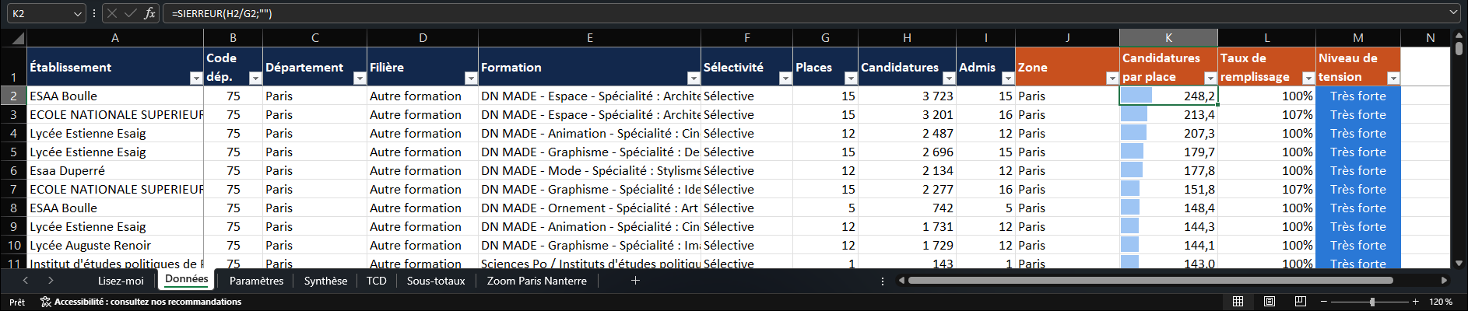
Les données
Colonnes d'origine (portail open data)
Colonnes calculées par mes formules
LE JEU DE DONNÉES
MES QUATRE CALCULS
2 691 formations d'Île-de-France proposées sur Parcoursup en 2025. Une ligne = une formation dans un établissement : ses places, ses candidatures, ses admis.
Zone — RECHERCHEV sur le code du département
Candidatures par place — candidatures ÷ places (SIERREUR)
Taux de remplissage — admis ÷ places
Niveau de tension — SI imbriqués, de Faible à Très forte
Source : data.enseignementsup-recherche.gouv.fr — Licence Ouverte, téléchargé le 12/10/2026.
Notes:
Voici mes données dans Excel. Chaque ligne correspond à une formation, avec son établissement, son département, sa filière, puis le nombre de places, de candidatures et d'admis. Les colonnes à en-tête orange sont celles que j'ai ajoutées par formule : la zone géographique avec RECHERCHEV, les candidatures par place avec une division protégée par SIERREUR, le taux de remplissage, et un niveau de tension obtenu avec des SI imbriqués.

Slide 4
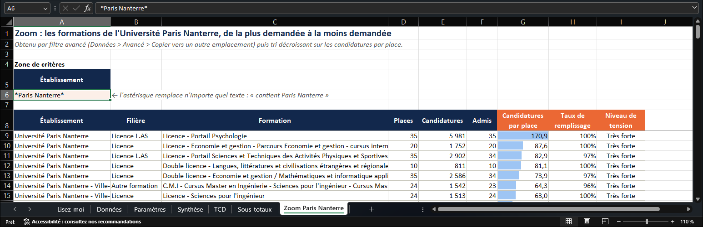
Tri et filtre : le cas de mon université
87 formations
19,8
41e sur 87
extraites par filtre avancé : celles de l'Université Paris Nanterre
candidatures par place en moyenne, contre 27,4 dans toute l'Île-de-France
le rang de ma licence, MIASHS, avec 19,2 candidatures par place
Notes:
Première exploration, avec le filtre et le tri. Un filtre avancé isole les 87 formations de mon université, que je trie ensuite de la plus demandée à la moins demandée. En tête, le portail Psychologie de la licence accès santé, avec 171 candidatures par place. Ma propre licence, MIASHS, en reçoit 19 : elle se classe 41e sur 87. Pour comparer les filières entre elles, il faut maintenant une synthèse.

Slide 5
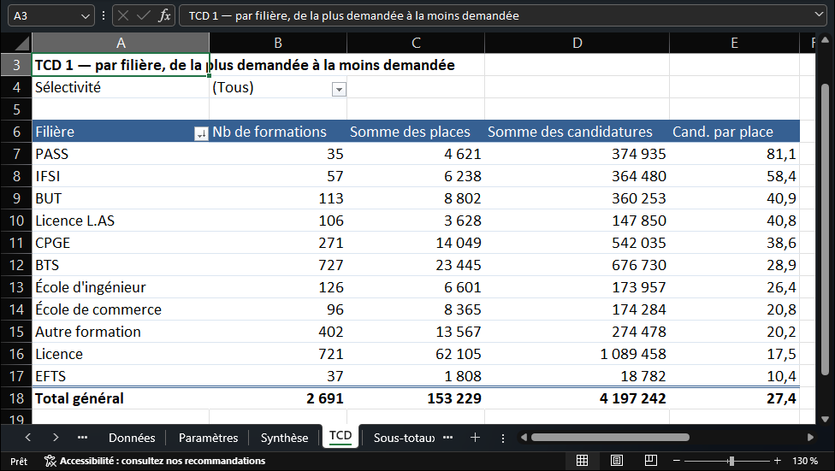
Le tableau de synthèse
CE QUE DIT LE TABLEAU
4,2 millions de candidatures pour 153 229 places : en moyenne 27,4 candidatures par place. Mais l'écart est énorme : de 10 dans les écoles de travail social (EFTS) à 81 en PASS.
ET SELON LA ZONE ? (SECOND TCD)
29,3
27,9
23,5
Paris
Petite couronne
Grande couronne
Contrôle : les sous-totaux et les formules NB.SI / SOMME.SI redonnent exactement les mêmes totaux.
Feuille « TCD » : tableau croisé dynamique par filière, trié de la plus demandée à la moins demandée. Le champ calculé « Cand. par place » divise les candidatures par les places.
Notes:
La synthèse repose sur un tableau croisé dynamique. Pour chaque filière, il compte les formations, additionne les places et les candidatures, et un champ calculé donne le nombre de candidatures par place. Un second tableau croise les filières avec la zone géographique : Paris atteint 29 candidatures par place, contre 28 en petite couronne et 23 et demie en grande couronne. Les sous-totaux et les formules redonnent exactement les mêmes chiffres.

Slide 6
Réponse : les filières de santé sont les plus disputées
À RETENIR
1
La santé loin devant. 81 candidatures par place en PASS, 58 en IFSI.
2
La licence, peu tendue. Elle offre 4 places sur 10 et ne reçoit que 17,5 candidatures par place.
3
Paris devant la banlieue. 29,3 à Paris contre 23,5 en grande couronne.
À nuancer : un candidat formule plusieurs vœux. Le ratio mesure l'attractivité, pas la chance d'être admis.
Source : Parcoursup 2025, MESR-SIES (données ouvertes). Calculs : [P. Nom].
Notes:
Le graphique répond à ma question. Les filières de santé sont de loin les plus disputées : 81 candidatures par place en PASS, 58 pour les instituts de soins infirmiers. À l'inverse, la licence, qui offre à elle seule quatre places sur dix, reste parmi les moins tendues, avec 17 candidatures et demie par place. Une précaution toutefois : chaque candidat formule plusieurs vœux. Ce ratio mesure donc l'attractivité d'une filière, pas la chance d'y être admis. Merci de votre attention.

